Slide 1
Retrospectiva Inception
Grupo 19
Carlos Tovar
Sebastián Arango
Sergio Riveros
Helena Patarroyo

Slide 2
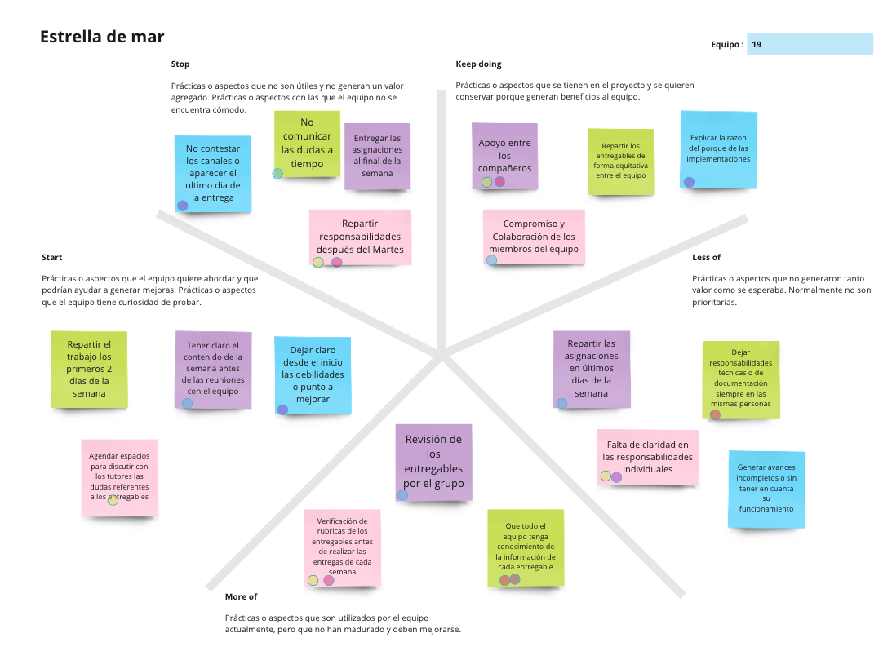
Imagen del Starfish

Slide 3
Compromisos Acordados
Compromisos Acordados
Mantener el trabajo colaborativo. Seguir apoyando a los compañeros en la resolución de bloqueos.
Distribuir las actividades de forma equitativa entre los miembros del equipo. Validar que todos están de acuerdo con la distribución de actividades realizada.
Revisar el material del curso los primeros días para estar al tanto de las tareas pendientes y aprovechar la hora de preguntas y los horarios de los tutores para resolver las inquietudes que se puedan presentar.
Revisar entre todo el equipo el resultado final antes de ser entregado.
En caso de que se presenten dudas relacionadas con entregas, comunicarlas lo más pronto posible y en caso de ser necesario, contactar a algún tutor para solucionar la duda.
Encontrar espacios comunes para todos los miembros del equipo para reunirse, con disponibilidad completa de tiempo, para debatir, compartir conocimiento y resolver dudas que se presenten. También para organizar el trabajo de la semana.

Slide 4
Aspectos a mejorar
Aspectos a mejorar | Acciones acordadas para mejorar
Mejorar y tener mayor claridad en la asignación de tareas y responsabilidades a los miembros del equipo. | Crear un registro de las tareas asignadas para tener claridad en las responsabilidades de cada miembro del equipo referente a los entregables de cada semana. Este registro se consignará en un documento Word y será almacenado en la carpeta compartida del curso.
Realizar seguimiento de las tareas asignadas para conocer su estado, avance y/o bloqueos. | Revisar el acta de las reuniones de la semana en caso de que hayan dudas respecto a temas tratados, compromisos asignados o responsabilidades asignadas, con el fin de tener presente cada uno de los elementos de las entregas.
Mejorar la comunicación y eficacia en la respuesta de los mensajes entre el equipo. | Comunicar oportunamente al equipo en caso de ausencia, inconvenientes con la tarea asignada, o cualquier otro caso para poder definir un plan de ayuda en conjunto
Resolver dudas relacionadas a las implementaciones de las tareas. | Lograr que cada miembro con mayor conocimiento en alguna área del desarrollo o la implementación pueda compartir el conocimiento a los demás miembros del equipo con el fin de equilibrar el conocimiento y las habilidades de todo el equipo.

Slide 5
Lecciones aprendidas
Es de vital importancia destinar un espacio al inicio de la semana donde se socialicen y asignen las tareas que deben ser ejecutadas. Este espacio permite aumentar la probabilidad de cumplimiento de los objetivos semanales. Adicionalmente, los miembros de los equipos pueden manifestar y resolver dudas que se tengan respecto a una asignación determinada. Finalmente, en caso de encontrar dudas que no puedan ser resueltas por los miembros del equipo se contará con tiempo suficiente para discutir esas dudas con el tutor o hacer uso del canal de Slack de la materia para resolverlas.
Es de vital importancia que cada uno de los miembros del equipo pueda expresar las opiniones de forma oportuna y asertiva, de tal forma que se evite tener conflictos y vacío en la información. Esto ayuda a que se puedan completar las tareas de forma óptima y en el menor tiempo posible.
Se debe procurar en lo posible que las asignaciones en los desarrollos sean independientes y no bloqueen o dependan del desarrollo de otro miembro del equipo, para evitar demoras en las entregas.
Al realizar modificaciones en el repositorio, se debe garantizar que se haga un correcto maneo de ramas con el fin de evitar conflictos, errores en la integración y pérdida de información al sobre escribir cambios de otro miembro del equipo. Garantizar el uso correcto de Gitflow definido en las reglas del equipo.

Slide 7


© - Derechos Reservados: la presente obra, y en general todos sus contenidos, se encuentran protegidos por las normas internacionales y nacionales vigentes sobre propiedad Intelectual, por lo tanto su utilización parcial o total, reproducción, comunicación pública, transformación, distribución, alquiler, préstamo público e importación, total o parcial, en todo o en parte, en formato impreso o digital y en cualquier formato conocido o por conocer, se encuentran prohibidos, y solo serán lícitos en la medida en que se cuente con la autorización previa y expresa por escrito de la Universidad de los Andes.
De igual manera, la utilización de la imagen de las personas, docentes o estudiantes, sin su previa autorización está expresamente prohibida. En caso de incumplirse con lo mencionado, se procederá de conformidad con los reglamentos y políticas de la universidad, sin perjuicio de las demás acciones legales aplicables.

